Slide 1
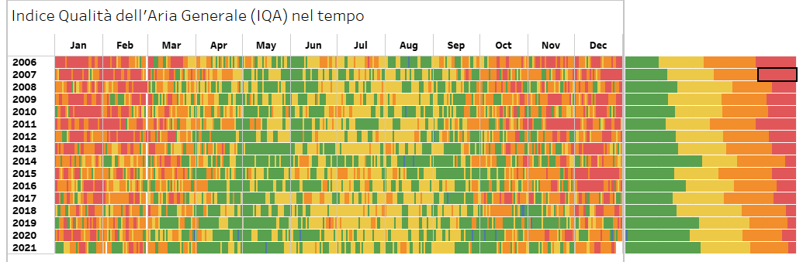
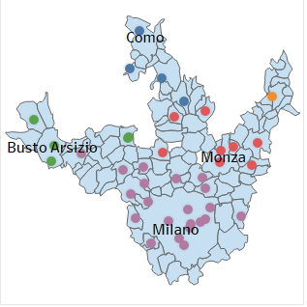
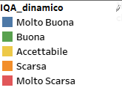
Titolo: Domanda di Ricerca
IQA
Ozono NO2 PM SO2
Sottotitolo -> 1) Spiegazione Ulteriore della domanda di ricerca e 2) Spiegazione della heatmap
Piccola spiegazione sul funzionamento dei tasti qui sopra (per farli notare)
Titolo timeline interattiva
Titolo per bar chart
EVENTUALI CONTEXT PUNTUALI
Es. Il giorno peggiore e il giorno/period migliore degli ultimi anni, c’è un motivo ?
PROPOSTA: un tasto per mostrare/nascondere queste annotazioni
Data: 10-May-21
IQA: Buono
---------------------------
Ozono: Scarso
PM: Buono
Descrizione dell’evento con link (si attiva al passaggio)
Context negli ANNI: Descrizione del miglioramento della qualità dell’aria negli ultimi anni. Alcuni dati da qualche riferimento bigliografico.
Il 29% dei giorni dell’anno 2017 ha ottenuto un punteggio Buono
CONTEXT STAGIONALITÀ -> INVERNO, INIZIO PRIMAVERA E FINE AUTUNNO:
Perchè aumenta, quali inquinanti contrinuiscono
Context STAGIONALITÃ -> ESTATE, riassunto delle cause del miglioramento in estate (inversiione termica, minori scarichi, però l’ozono aumenta (così invogliamo a vedere insight)
L’Indice di qualità dell’aria ? Da cosa dipende la qualità della nostra aria ?
I dati, la zona considerata ...
Origine dei dati
Le stazioni
L’aggregato di Milano (struttura, perchè si considera così)
Fonti
Altro ?
Cos’è l’indice e quando/come è stabilito
Gli inquinanti che considera ed i limiti
Breve sunto degli effetti sulla salute
Inserire qui la legenda ?

Slide 2
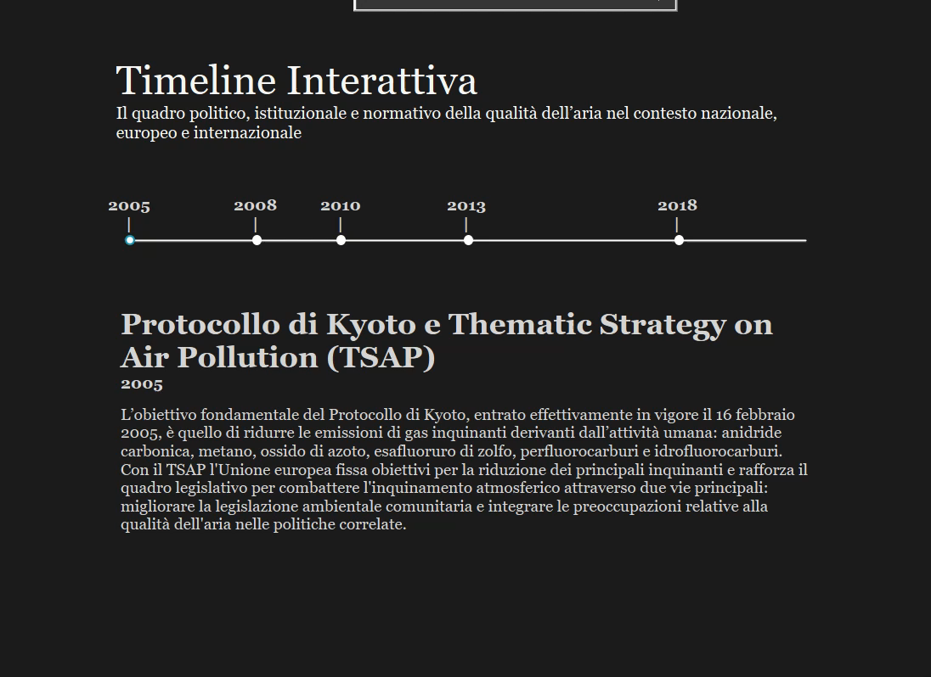
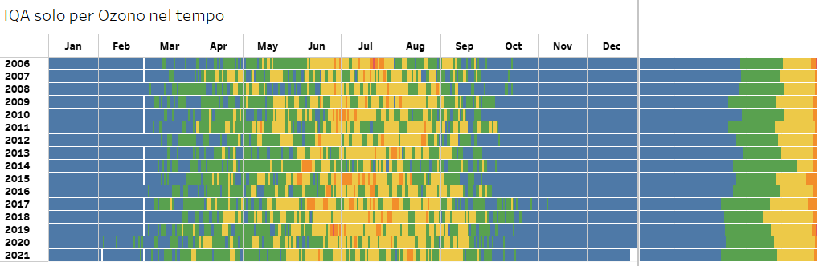
Titolo Approfondimento: L’ozono
Ozono
IQA NO2 PM SO2
Context relative ai rischi di salute dell’ozono
I limiti
Riassunto processo di formazione
Piccola spiegazione sul funzionamento dei tasti qui sopra (per farli notare)
Titolo per bar chart
EVENTUALI CONTEXT PUNTUALI
Es. Il giorno peggiore e il giorno/period migliore degli ultimi anni, c’è un motivo ?
PROPOSTA: un tasto per mostrare/nascondere queste annotazioni
Data: 10-May-21
IQA per il solo ozono: Buono
---------------------------
Opzionali
Temperatura ->
Irraggiamento ->
Context negli ANNI: Descrizione della staticità dell’ozono negli anni
Il 29% dei giorni dell’anno 2017 ha ottenuto un punteggio Buono
CONTEXT STAGIONALITÀ -> INVERNO, INIZIO PRIMAVERA E FINE AUTUNNO:
Perchè diminuisce
Context STAGIONALITÃ -> ESTATE, riassunto delle cause del peggioramento in estate

Slide 4
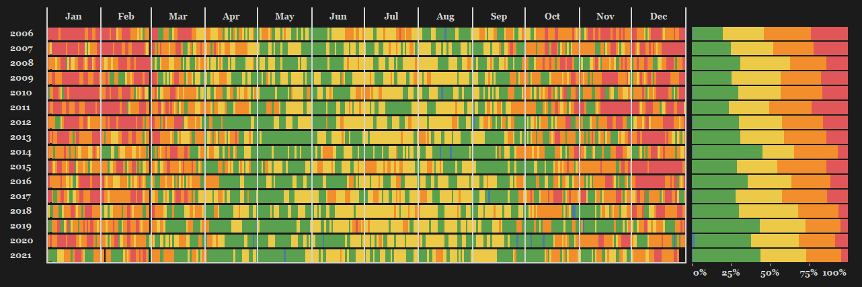

Slide 9

